Slide 1
Gruppo Terzo
Esperimenti 2014
AEGIS
NEWCHIM
FAMU
GAMMA
KAONNIS
LUNA3
Totale (Mi) 36.9 FTE (75%)
26 Ricercatori - Tecnologi
25 Assegnisti-Dottorandi
Produttività Milano Gr3 2013-14
49 - Talks
52 - Papers
19 - Tesi Triennali / Magistrali
7 - Tesi dottorato
1 PRIN Attivo (SPES)
1 Progetto Europeo/Nupnet 2 Premiali (LUNA-MV)
1.4 Papers/FTE
0.72 Tesi (T,M,PHD) /FTE

Slide 2
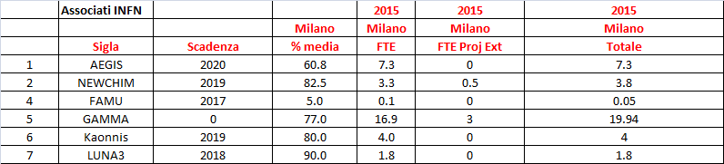
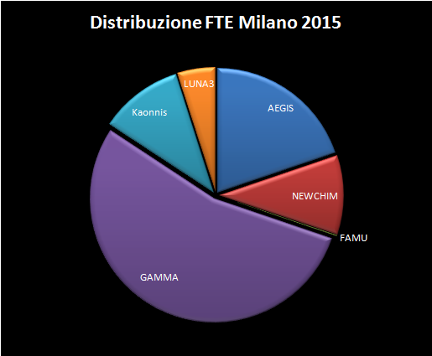
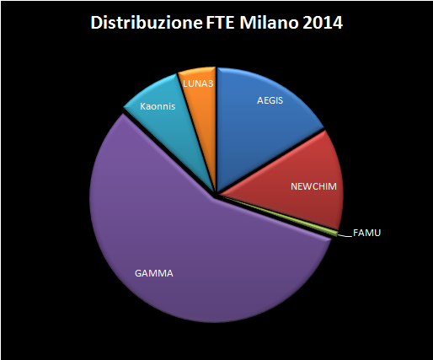
Gruppo Terzo: Divisione FTE

Slide 3
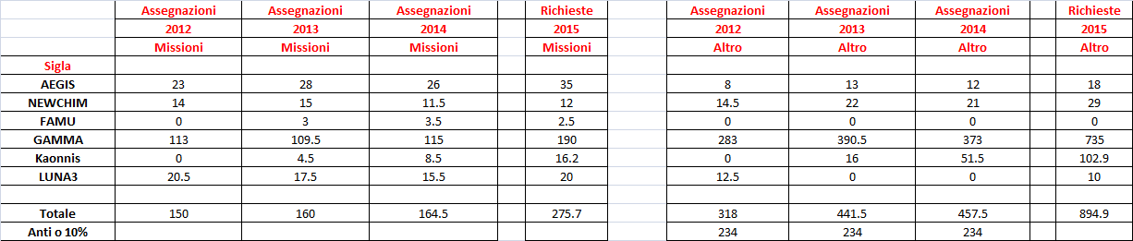
Gruppo Terzo:
36.9 FTE ⇔ 51 persone
Richieste Globali ∼ 900 keuro

Slide 4
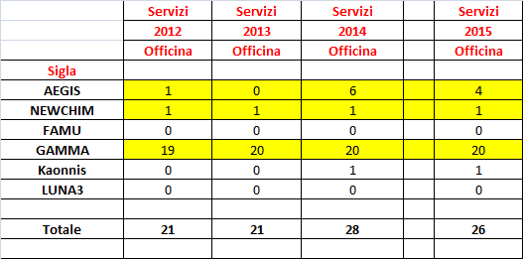
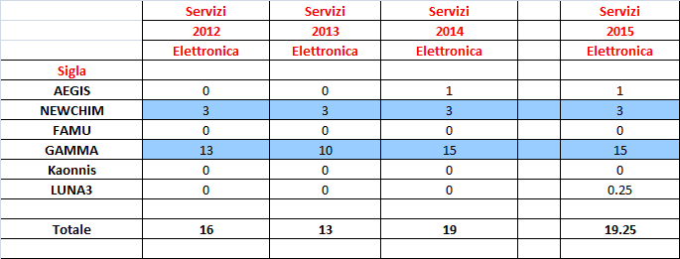
Gruppo Terzo: Richieste Servizi
- In mesi uomo -
La richiesta è in linea con Il passato (in questa ottica sono stati presi gli impegni con le varie collaborazioni).
La richiesta si concentra più nella
parte di progettazione rispetto che nella realizzazione.

Slide 5

GAMMA
Responsabili nazionali: Silvia Leoni (MI), Daniel Napoli (LNL)
Responsabile Locale: Silvia Leoni
Programma Scientifico: Struttura Nucleare
Misure di spettroscopia γ e particelle con fasci stabili e radioattivi
Studio dei moti collettivi vibrazionali e rotazionali;
Reazioni di trasferimento a molti nucleoni
Campagna sperimentale con AGATA (LNL ⇒ Gsi ⇒ GANIL)
Supporto a SPES in costruzione a LNL ⇒ Galileo
R&D sui rivelatori
Ge (AGATA e GALILEO)
LaBr₃:Ce , CLYK, ……
Laboratori per Misure
Italia: LNL, LNS,
Estero: GSI, RIKEN, GANIL
ISOLDE, MSU, Bucharest, Grenoble, Oslo, …
Gamma Milano
FTE = 19.9
Part. 77%
Tot. 25 persone
Ricercatori 13
Tecnologi = 2
Ass-Dott = 10
Sezioni coinvolte: MI, PD, LNL, FI, PG

Slide 6
Sviluppo e Costruzione AGATA
Sviluppo e Costruzione Galileo
Sviluppo e costruzione HECTOR+
R&D su nuovi scintillatori e imaging
GAMMA – MI
Decadimento γ e β di isomeri (talk G.Benzoni CdS Maggio)
Decadimento γ e misura vite medie di stutture ‘particle-core’
Decadimento γ dopo cattura neutronica e/o fissione indotta
Decadimento γ da stati collettivi vibrazionali
- GDR-PDR ⇒ reazioni di scattering coulombiano
- GDR-PDR ⇒ reazioni di scattering inelastico
    GDR-PDR ⇒ sovrapposte a stati di nucleo composto
    Dinamica di fusione
    Isospin Mixing
Struttura
Nucleare

Slide 7
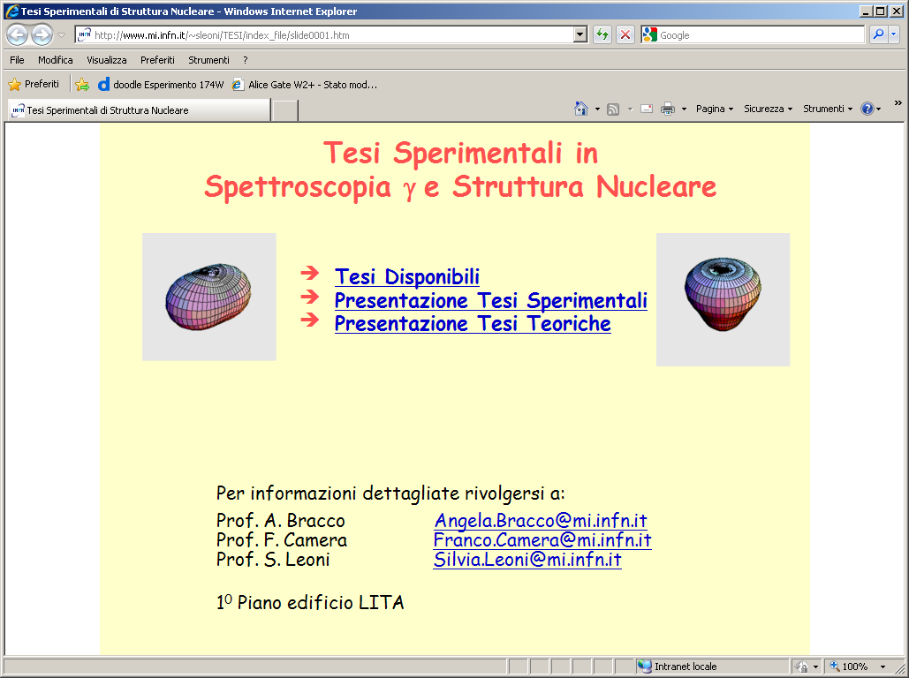
Plots from S.Leoni
Decadimento γ e misura di vite medie di stutture ‘particle-core’
Decadimento γ dopo cattura neutronica e/o fissione indotta
EXILL Campaign @ ILL-reactor
Exogam/GASP Ge Array + LaBr₃
2 campaigns (3 + 3 months in 2012-2013)
Coupling Particle and Phonon
Key Ingredient for:
Anharmonicity of vibrational spectra
(Nuclear Structure, Solid state …)
Damping of Giant Resonances
Quenching of Spectroscopic Factors, …
excited core
(phonon)
(n,γ) Reaction
^{48,46}Ca + 1n ⇒ ^{49,47}Ca
Search for low-spin members of the
Particle-phonon multiplets with 3- of ⁴⁸Ca
²⁰⁹Bi + 1n ⇒ ²¹⁰Bi
Search for proton-neutron multiplet
with 3- in ²⁰⁸Pb (34 Wu !!!)
Relevant in connection with NTOF
FISSION DATA
Cold n + ²³⁵U and ²⁴¹Pu target
1 and 2 nucleons around ¹³²Sn
Particle-Phonon Couling along the Ni isotope chain
ROSPHERE Bucharest: 14 HPGe and 11 LaBr₃(Ce)
G. Bocchi, S. Leoni et al. PRC89,054302 (2014)
Research beyond SHELL MODEL
(Theory Colò and Bortignon):
Coupling with 1 particle
- effective single particle levels
- coupling strength
Coupling with 2 particles
- core + 2 particles model
- physics of pairing
(N. Cieplicka, INFN post-Doc)

Slide 8
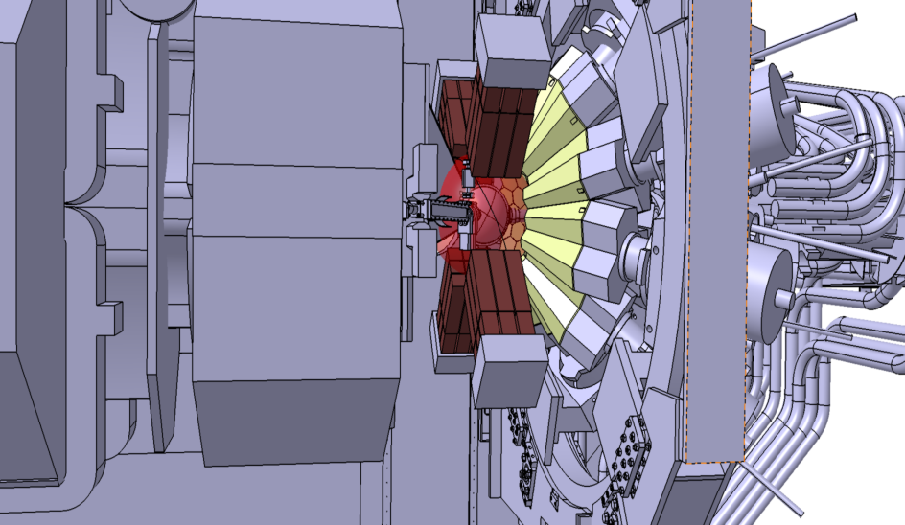
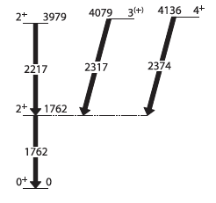
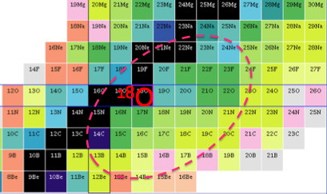
Campagna AGATA@GANIL : 2015-2016
AGATA (8TC+4TC)
PARIS-Demonstrator
(4 Clusters) @ 90°, 23 cm
VAMOS @ 45°
PLUNGER (Cologne)
PROPOSAL MILANO (Spokepersons: S. Leoni, B. Fornal, M. Ciemala)
Lifetimes in neutron-rich C and O: a stringent test of the three body forces
Multi-Nucleon Transfer
¹⁸O (at 141 MeV) on ²³⁸U (10 mg/cm²)
τ
Calcoli Microscopici
ab-initio
= 0.23 ps two-body
= 0.08 ps two-body
+ three-body
¹⁶C
Plots from S.Leoni

Slide 9
PDR ⇒ reazioni di scattering coulombiano
Esistenza di una vibrazione collettiva della pelle di neutroni
Esperimenti con nuclei esotici a 400-700 MeV/A
  - Misura delle proprietà della PDR
  Misura della ‘neutron skin’ e di L_{symm}
Linea di Ricerca
2003-2005 - Campagna RISING al GSI (FRS + EUROBALL + CATE + HECTOR)
- Misura della PDR sul ⁶⁸Ni (due prese dati)
- O.Wieland et al. PRL-102(2009)092502
2012-2014 - Campagna PRESPEC AGATA al GSI (FRS + AGATA + LYCCA + HECTOR + HECTOR⁺)
- Misura della PDR sul ^{62,64}Fe (due prese dati nel 2012 e 2014)
- data Analisi in corso
2014 - Campagna SUNFLOWER a RIKEN (Big RIBS + DALI + HECTOR⁺ + 0-Degree)
- Misura della PDR sul ⁷⁰⁻⁷²Ni
- Misura della PDR sul ¹³²Sn
- Misura della PDR sul ²⁰O

Slide 10
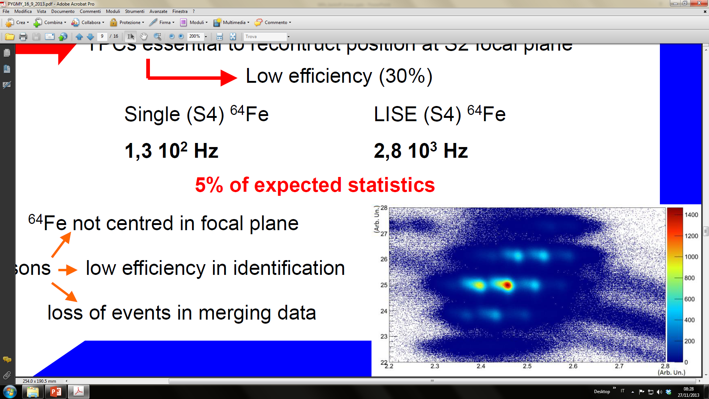
PDR ⇒ reazioni di scattering coulombiano
Punto misura PRESPEC al GSI
HECTOR (BaF₂) - Sviluppato e costruito Mi-CPH
HECTOR+ (LaBr₃:Ce) Sviluppato e costruito a Mi
Meccanica Scintillatori progettata e costruita Mi
Identificazione cocktail ⁶⁴Fe dopo il target
Plots from O.Wieland and R.Avigo

Slide 11
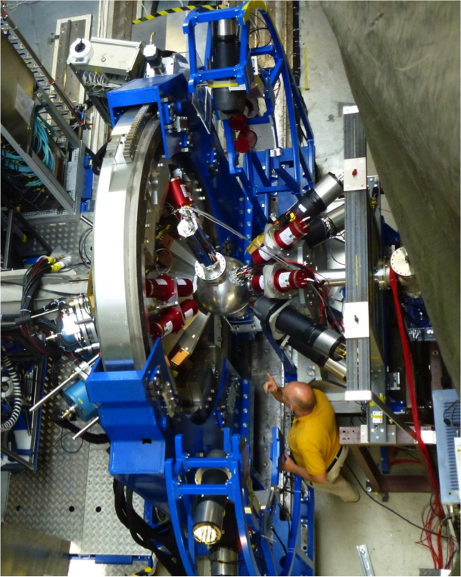
PDR ⇒ reazioni di scattering coulombiano
Punto misura PRESPEC al GSI
HECTOR (BaF₂) - Sviluppato e costruito Mi-CPH
HECTOR+ (LaBr₃:Ce) Sviluppato e costruito a Mi
Meccanica Scintillatori progettata e costruita Mi
Identificazione cocktail ⁶⁴Fe dopo il target
Plots from O.Wieland and R.Avigo

Slide 12
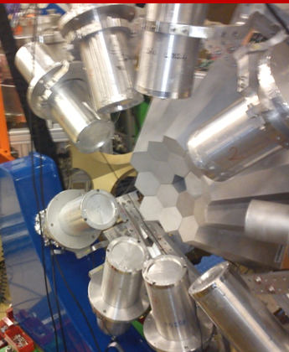
PDR ⇒ reazioni di scattering inelastico (Coulombiano + nucleare)
Uso di sonde isoscali o isovettoriali
Esperimenti con nuclei stabili a 10-50 MeV/A
- con SPES sarà possibile la sperimentazione su nuclei esotici
Identificazione della natura dell’eccitazione PDR e GDR
Misure di sezione d’urto, fattore di forma, ….
Linea di Ricerca
2008-2011 - Campagna AGATA a LNL (AGATA + TRACE + HECTOR⁺)
- Misura della PDR sul ⁹⁰Zr, ¹²⁴Sn, ¹⁴⁰Ce, ²⁰⁸Pb
- tre prese dati
- F.Crespi et al.,PRL 113, 012501 (2014)
- L. Pellegri et al., to be submitted to PLB
2016 - Campagna CAGRA a OSAKA (GR+HECTOR⁺+Clovers)
- Misura della PDR sul ⁹⁰Zr
2018 - sperimentazione con SPES

Slide 13
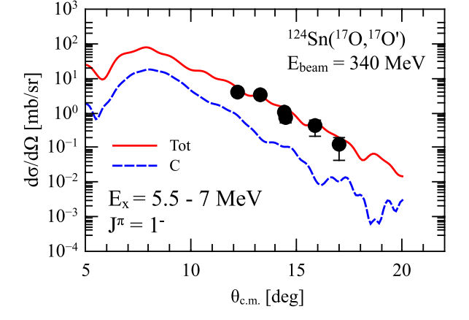
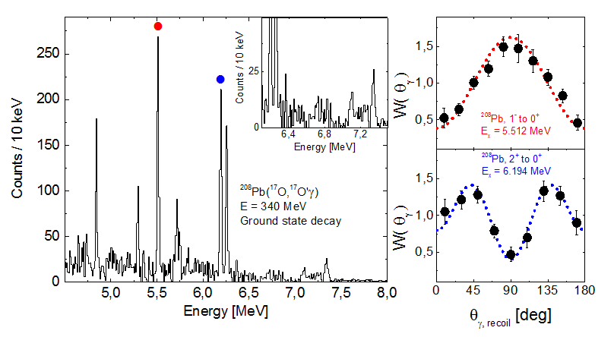
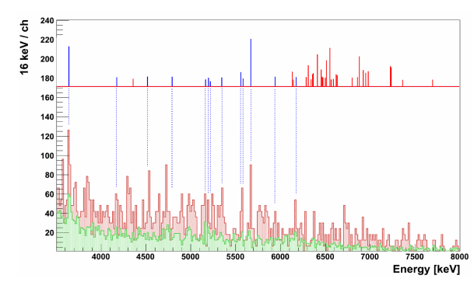
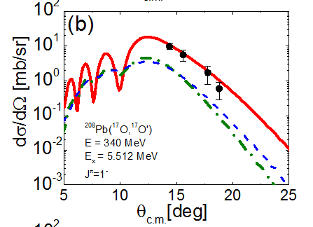
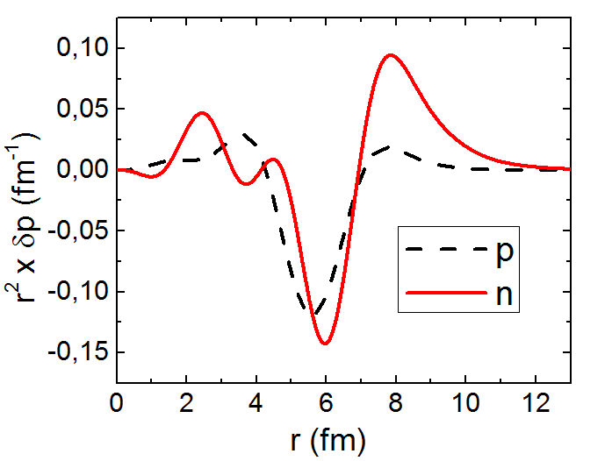
PDR ⇒ reazioni di scattering inelastico (Coulombiano + nucleare)
Strucutral splititng of the PDR: One group of states with isoscalar character, the other with an isovector nature.
²⁰⁸Pb
¹²⁴Sn
Remarkable sensitivity on multipolarity of emitted radiation (angular distributions)
L. Pellegri et al., to be submitted to PLB
¹⁴⁰Ce
The measured cross section is reproduced with calculations
using surface peaked transition densities for PDR states
M Krzysiek et al 2014 Phys. Scr. 89 054016 (2014)
F.Crespi et al.,Phys. Rev. Lett. 113, 012501 (2014)
...still work in progress

Slide 14
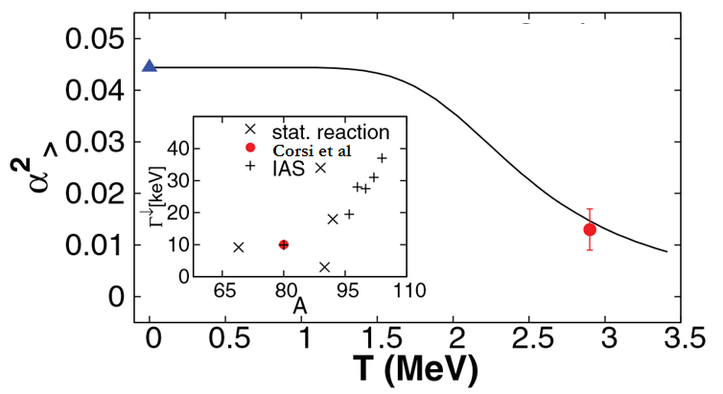
  Hot GDR ⇒ GDR costruita sopra il nucleo composto
  Isospin Mixing Dinamica di fusione
  Sperimentazione a LNL
  - GARFIELD + HECTOR
  - AGATA + HECTOR⁺
  Misure a Mumbai (2015)
  Sperimentazione a LNL
  - GARFIELD + HECTOR
  - 2 prese dati
  Misure a LNS (2016)
  Misure a SPES
Stima di ε nella matrice CKM
Sensitività a L_{symm}
S.Ceruti: analisi quasi ultimata
A.Giaz et al. in print on PRC

Slide 15
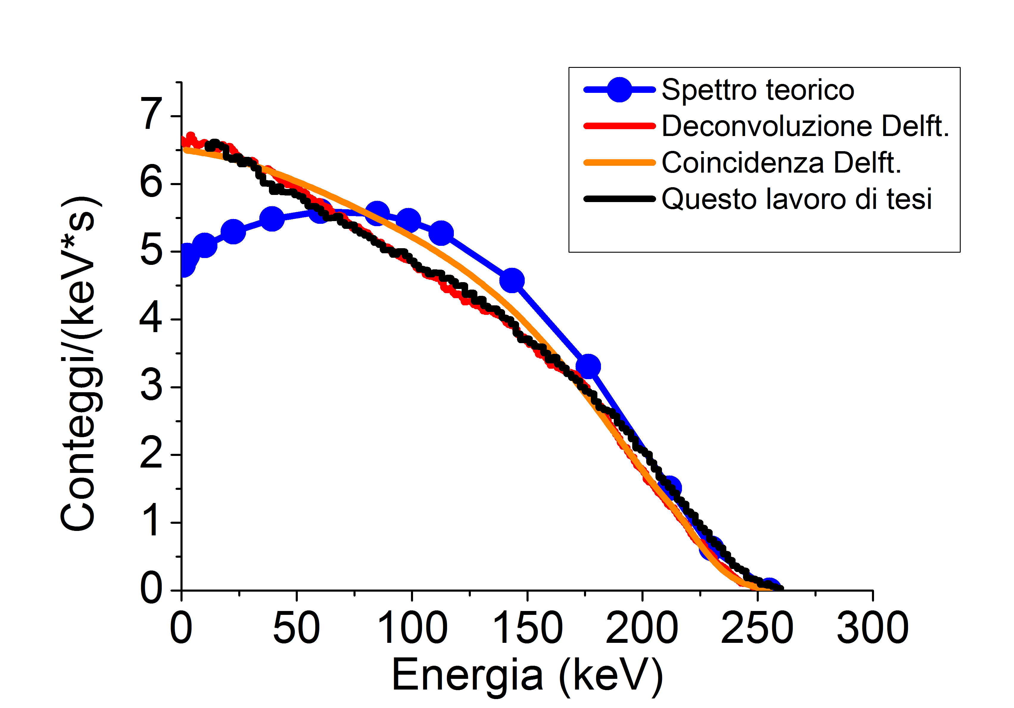
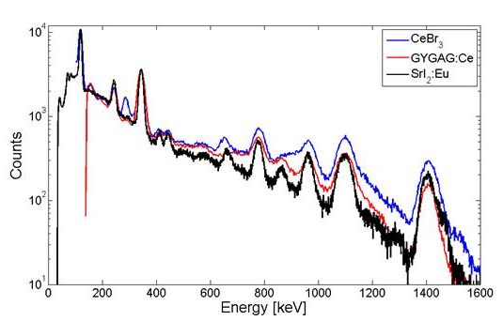
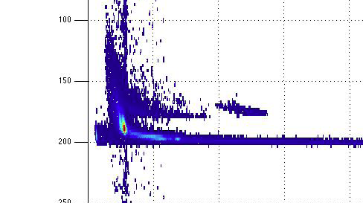
R&D ⇒ Nuovi Scintillatori ed Imaging
Caratterizzazione LaBr₃:Ce
Misure Quenching factor (Cracovia 2014)
Misura decadimento β del ¹³⁸La (Mi 2014)
Test nuovi cristalli: CeBr₃ – GYGAG – SrI₂
In tutti la risoluzione energetica (3-5% a
663 keV) quindi MOLTO migliore del NaI
Studio delle proprietà del CLYC (⁶Li o ⁷Li)
- Misure con neutroni veloci (Frascati e LNL)
¹⁵²Eu
Plots from A.Giaz and L.Pellegri

Slide 16
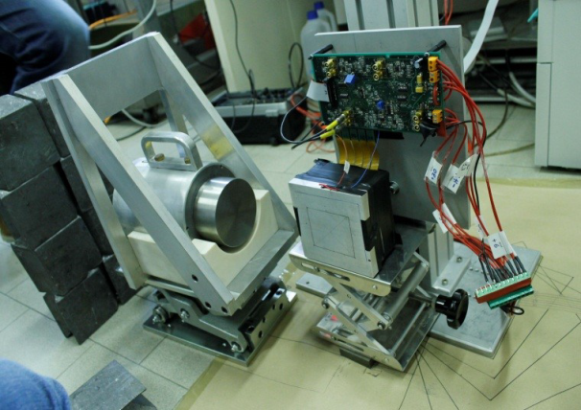
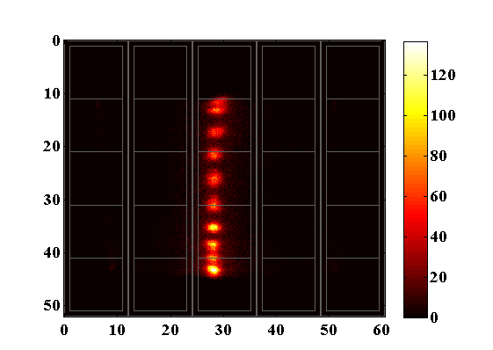
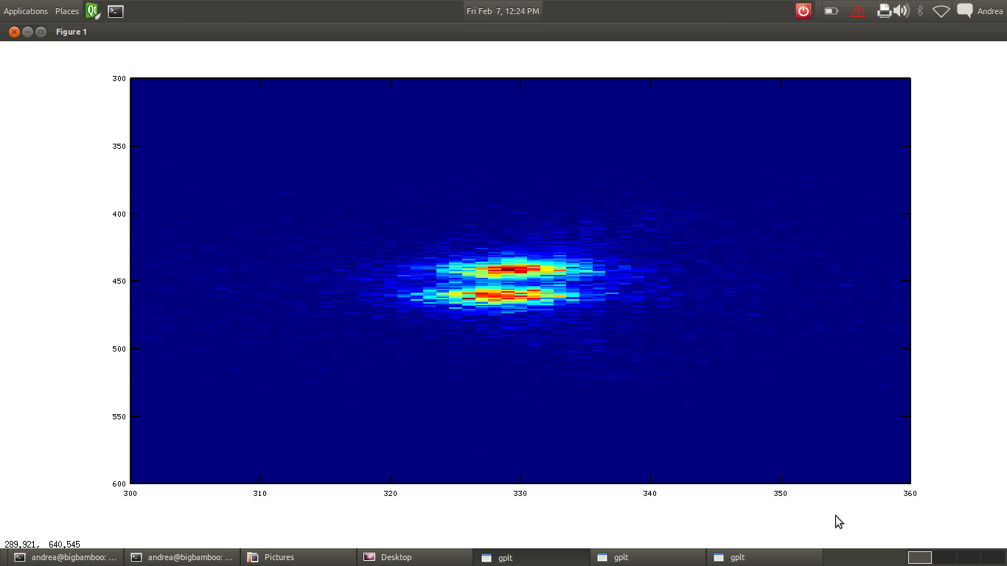
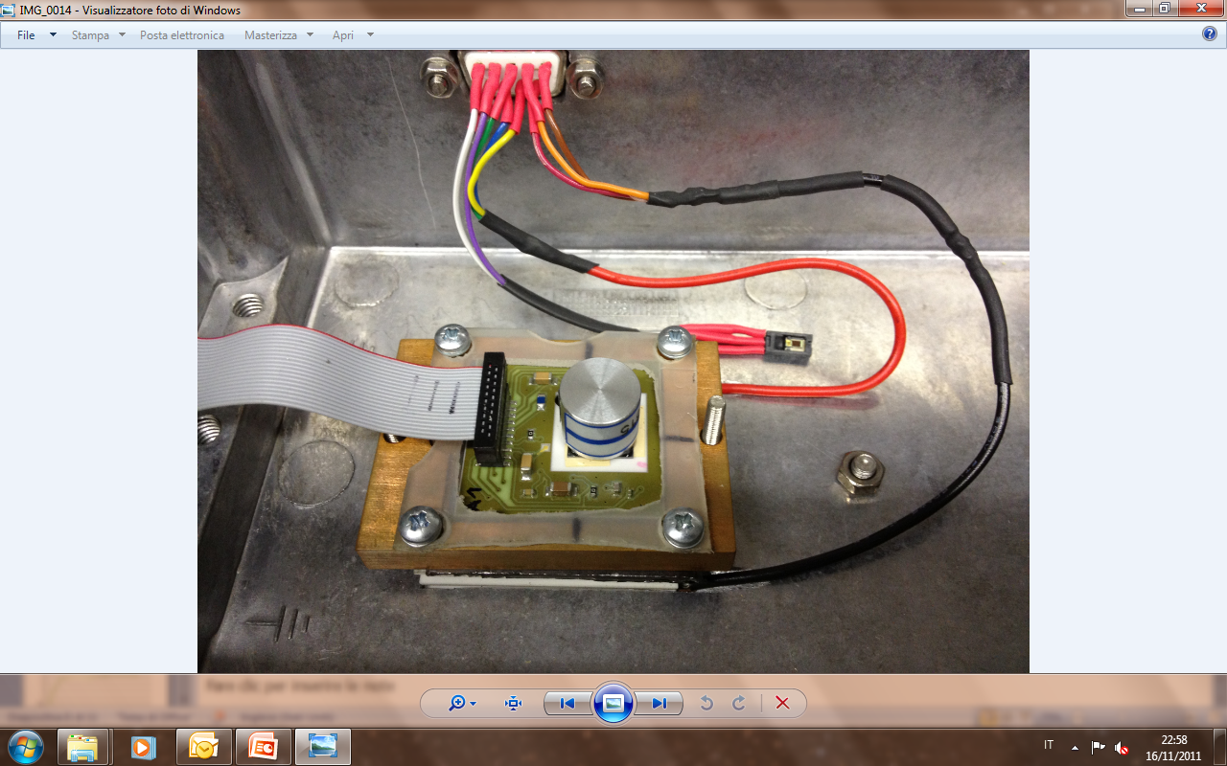
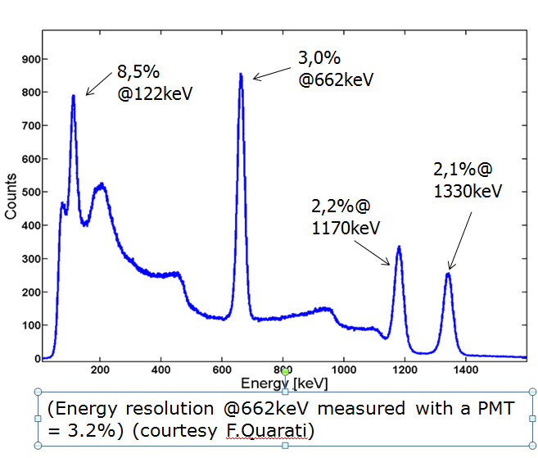
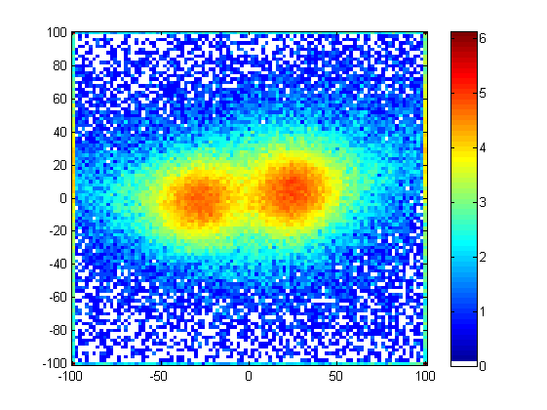
R&D ⇒ Nuovi Scintillatori ed Imaging
Position Sensitive PMT
Position Sensitive SDD e SiPM
LaBr₃:Ce cilind. 7.5x7.5 cm
4 PSPMT (2 Mi + 2 ES)
264 Canali
662 keV γ collimati
Misure con CsI 5x5 cm e spesso 1 e 2 cm
Misure con 2.5x2.5 cm LaBr3:Ce
ΔY = 5 mm
4 cm
Riduzione a 32 ch
Imager ROMA3
Riduzione a 4 ch
Imager Mi
Con spessori sotto i 2-3 cm si arriva ad una
sensitività posizionale di 1-3 mm
A.Giaz et al submitted to NIM A
Plots from C.Fiorini and A.Giaz

Slide 17
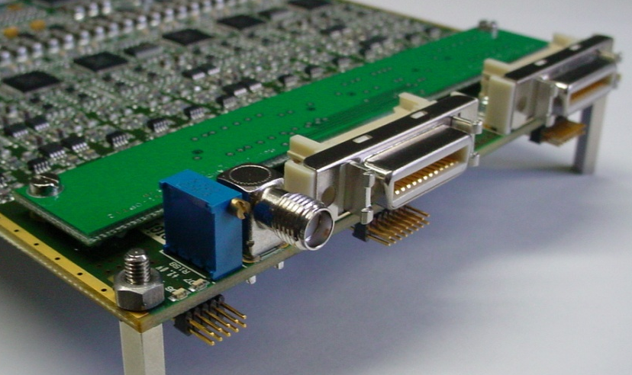
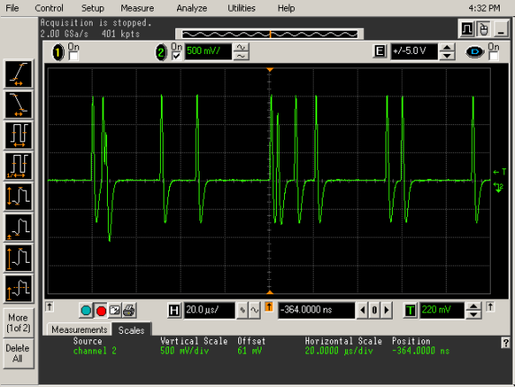
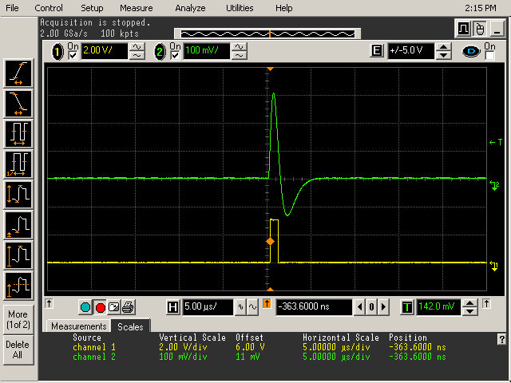
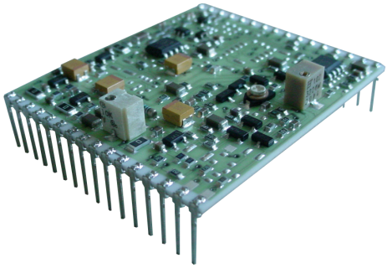
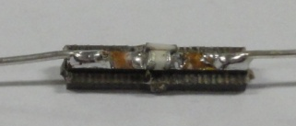
AGATA/GALILEO digitizer: qualification and optimization
Trigger signals @ 50 kcount/s
20 us
Analog fast signal
5 us
Digital signal (LVDS)
Low-Level Discriminator manual and software adjustment
Single 500keV trigger pulse
GALILEO preamplifier (warm part)
GALILEO preamplifier (cold part)
New feedback network
(1Gohm, 0.5pF)
Plot di Alberto Pullia

Slide 18
NEWCHIM
Responsabili nazionali: Giuseppe Cardella e Sara Pirrone
Responsabile Locale: Chiara Guazzoni
NEWCHIM -Mi
FTE = 3.8
Part. 83%
Tot. 5 persone
Ricercatori 2
Ass-Dott = 3
Programma Scientifico: Phase Transitions of Nuclear and Hadronic Matter
Dipendenza dall’isospin e dalla massa dei meccanismi di reazione alle energie di Fermi
Studio dellla popolazione e del decadimento dei nuclei e delle risonanze ai bordi delle drip lines, alla ricerca di decadimenti esotici.
Studio della dipendenza dall’isospin del termine di asimmetria dell’equazione di stato della materia nucleare ad alta densita’
R&D sui rivelatori
FARCOS: Femtoscope Array for Correlation and Spectroscopy
Laboratori per Misure
Italia: LNS, LaBeC – Sesto Fiorentino
Estero: GSI, Ganil, MSU
Sezioni coinvolte: CT, LNS, Gr. Collegato ME, NA, MI

Slide 19
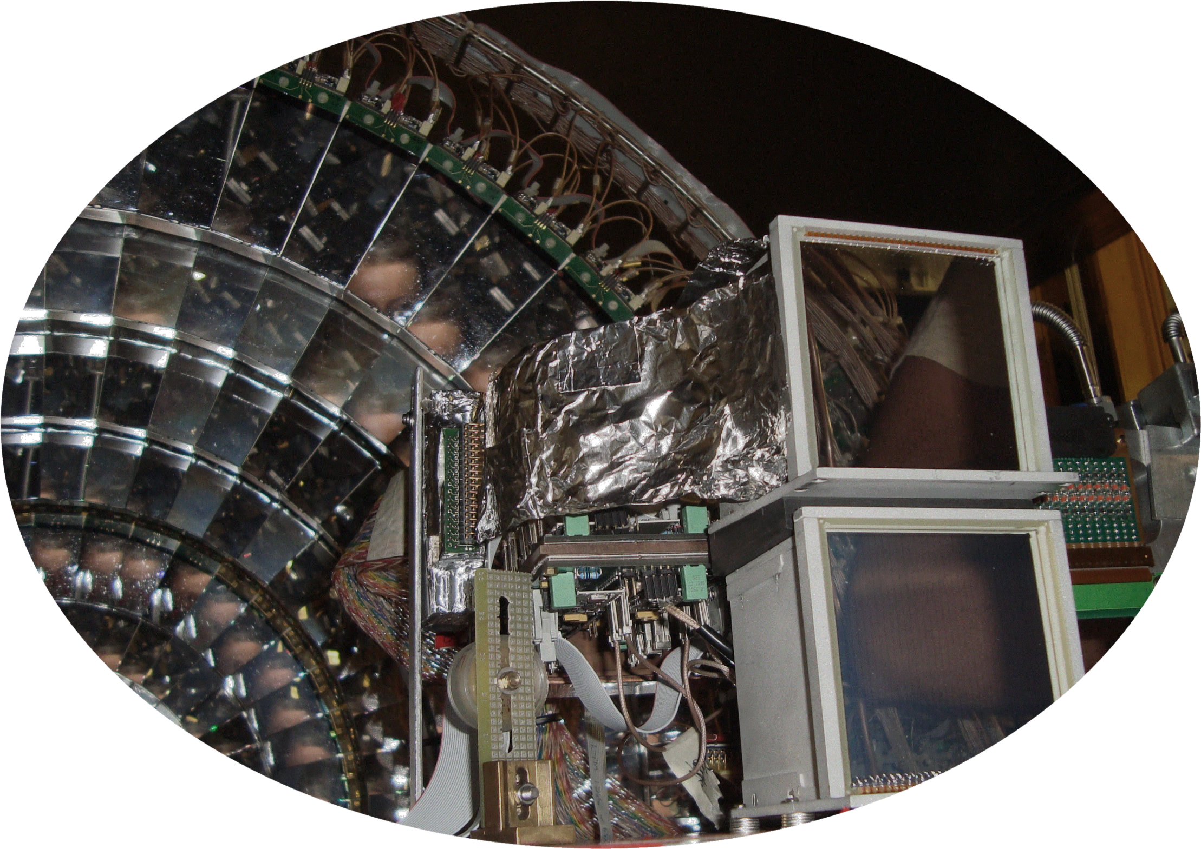
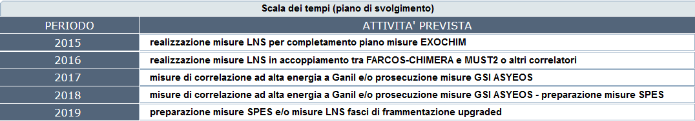
NEWCHIM (2015-2019)
Raccoglie l’esperienza fatta con EXOCHIM e la estende puntando anche a misure di seconda generazione caratterizzate da elevata precisione.
Studio della dipendenza dall’isospin dell’equazione di stato della materia nucleare sia a bassa che ad alta densità nucleare utilizzando sia fasci radioattivi che stabili.
Realizzazione di un correlatore ad elevata risoluzione angolare ed energetica (FARCOS) basato su un array di 20 telescopi per misure di correlazione tra particelle leggere e tra particelle leggere e frammenti di massa intermedia, sia a bassa che ad alta energia.

Slide 20
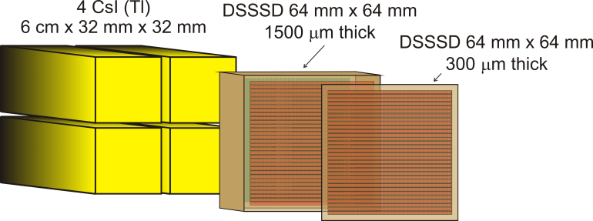
NEWCHIM @ INFN-MI
Attivita’ legata allo sviluppo strumentale del correlatore FARCOS (20 telescopi).
Completo sviluppo e qualificazione dell’elettronica di front-end VLSI ad elevata dinamica per riconoscimento in forma anche dei frammenti che si fermano in Silicio. (→ stesura della sezione dedicata del TDR)
Exploded view of one of the telescopes forming the FARCOS detection system. Each telescope is composed of three detection stages: a thin (300 µm thick) Double-Sided Silicon Strip Detector, a thicker (1500 µm thick) DSSSD and a calorimeter composed of 4 CsI(Tl) crystals (6 cm thick).
Scelta e realizzazione delle interconnessioni tra rivelatori e front-end per minimizzare parassitismi ed area morta e preservare l’integrita’ del segnale.
Completa qualificazione dei rivelatori in Silicio da impiegare prima dei test su fascio
Consulenza e supporto al gr. della sez. di Catania per lo sviluppo degli algoritmi di filtraggio digitale da implementare nella nuova elettronica di back-end GET sia per FARCOS che per l’up-grade dei CsI(Tl) di CHIMERA.
Collaborazione ai beam-time nei diversi lab (GANIL, GSI, LNS, SPES,…) e alla analisi dati.

Slide 21
KAONNIS
Responsabile nazionale: Catalina Petrascu
Responsabile locale: Carlo Fiorini
KAONNIS-MI
FTE = 4.0
Tot persone = 5
Ricercatori = 2
Ass.-Dott = 3
Programma Scientifico - Studio delle proprietà di atomi Kaonici
- Presa dati su DAΦNE dopo la presa dati con CLOE
L’attività di MI-INFN riguarda specificamente lo sviluppo dei rivelatori SSD per misurare la radiazione X emessa dagli atomi kaonici
R&D sui rivelatori
Sviluppo di nuovi rivelatori SDD prodotti presso FBK (Trento) utilizzati per spettroscopia X con nuova elettronica a basso rumore (CUBE preamplifier + processing ASIC) sviluppata al Politecnico di Milano
Laboratori per Misure
LNF-INFN
Sezioni coinvolte: LNF-INFN, INFN-Milano (Politecnico)

Slide 22
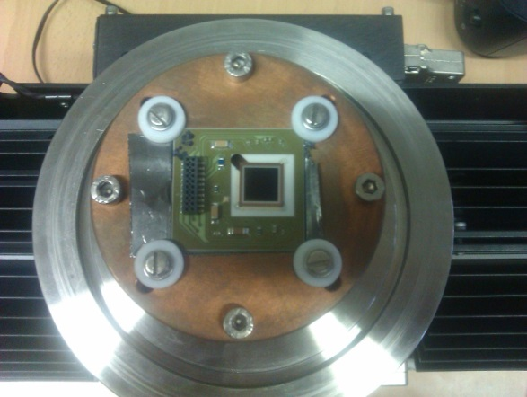
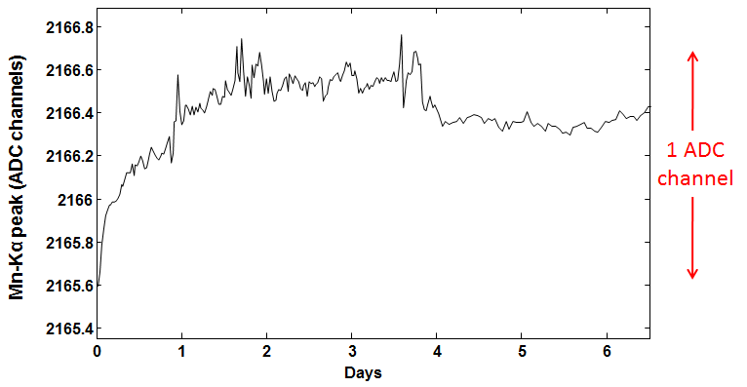
Esperimento Kaonnis
Attività Svolta
Sperimentazione a Milano e Frascati di prototipi di rivelatori SDD prodotti da FBK per un loro utilizzo in Siddharta
Disegno e produzione di un nuovo ASIC a 16 canali per l’esperimento Siddharta
Collaborazione per lo studio di una nuova matrice di rivelatori SDD da utilizzarsi per l’upgrade di Siddharta
(l’attività beneficia di un assegnista INFN, Riccardo Quaglia, da aprile 2014)
SDD + CUBE preamplifier
test board in vacuum chamber for stability tests
Mn-Kα peak stability within 0.1% in 14 days of measurements

Slide 23
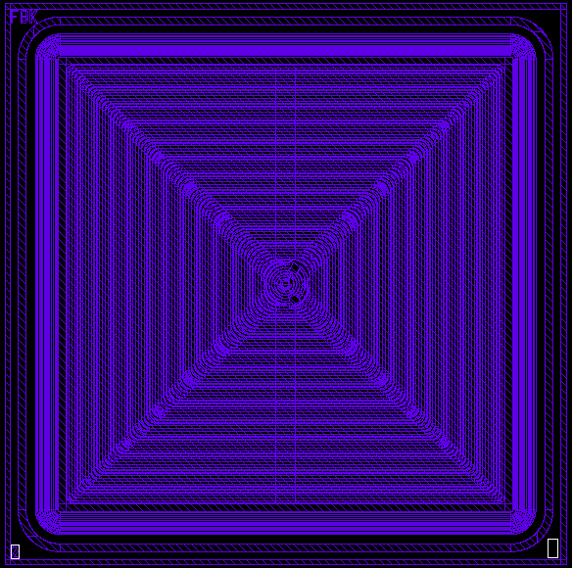
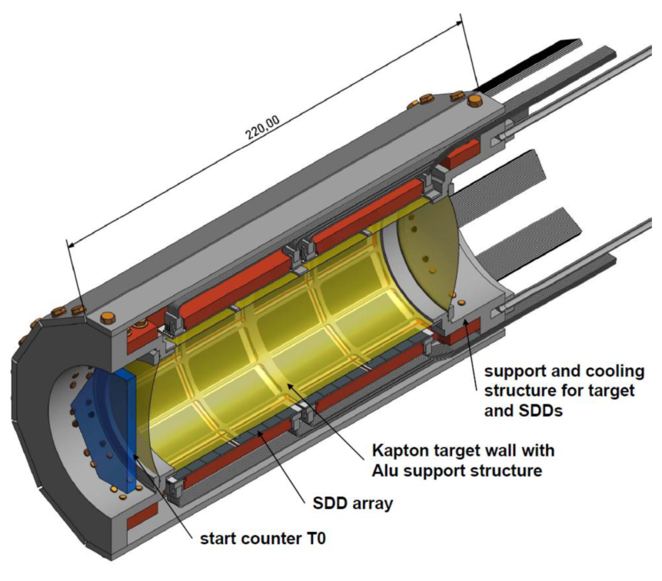
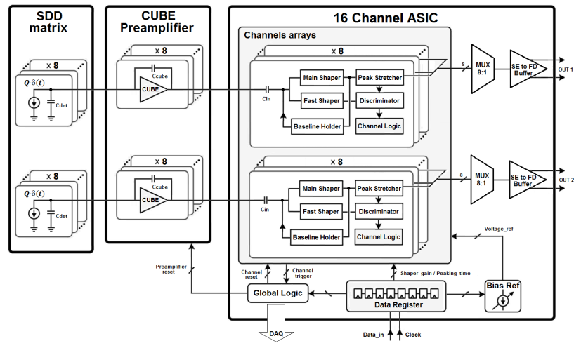
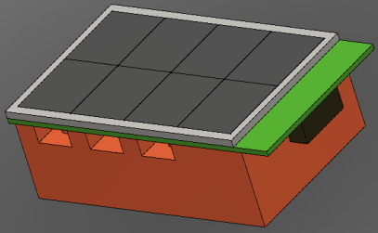
Single 8 x 8 mm detector (64 mm²)
y scale (FWHM) very small, 6 eV on all range (0.5 μs to 12 μs shaping time)!
T=160K
Drawing courtesy J. Zmeskal (SMI-Austria)
New SDD development for the upgrade of the SIDDHARTA-2 experiment (LNF, J-PARC)
INFN-MI readout ASIC
4x2 SDD array
INFN-MI detection module

Slide 24
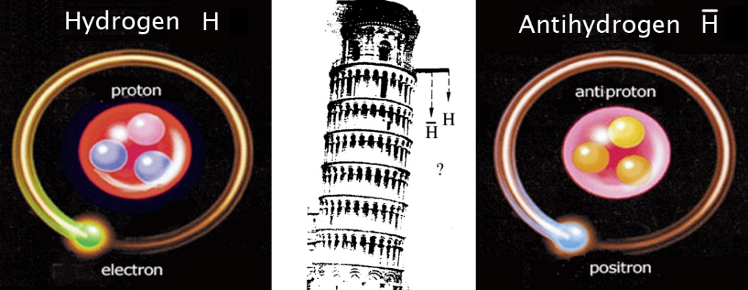
AEGIS
Responsabile nazionale: Gemma Testera (GE)
Responsabile Locale: Marco Giammarchi
Programma Scientifico: Studio dell’Antimateria
Spettroscopia e studio degli stati eccitati del Positronio
Studio della formazione di H per scambio carica
Laser cooling del Positronio
Studio della Gravità dell’Antimateria
Studio dell’Invarianza CPT
R&D sui rivelatori
Cristalli di PbF₂ per la rivelazione di gamma da annichilazione Ps
Rivelazione di laser cooling del Positronio
Laboratori per Misure
Cern di Ginevra (Sede dell’Esperimento)
A Milano: Laboratorio Ottica Quantistica Dip. Di Fisica (Cialdi)
Laboratorio Positroni di Como (Ferragut)
FTE = 7.3
Perc. = 61%
Tot persone = 12
Ricercatori= 7
Ass-Dott = 5
Sezioni coinvolte: MI, PV,TN-PD,GE

Slide 25
Gruppo Terzo: Richieste Servizi
- In mesi uomo -
La richiesta è in linea con Il passato (in questa ottica sono stati presi gli impegni con le varie collaborazioni).
La richiesta si concentra più nella
parte di progettazione rispetto che nella realizzazione.

Slide 26
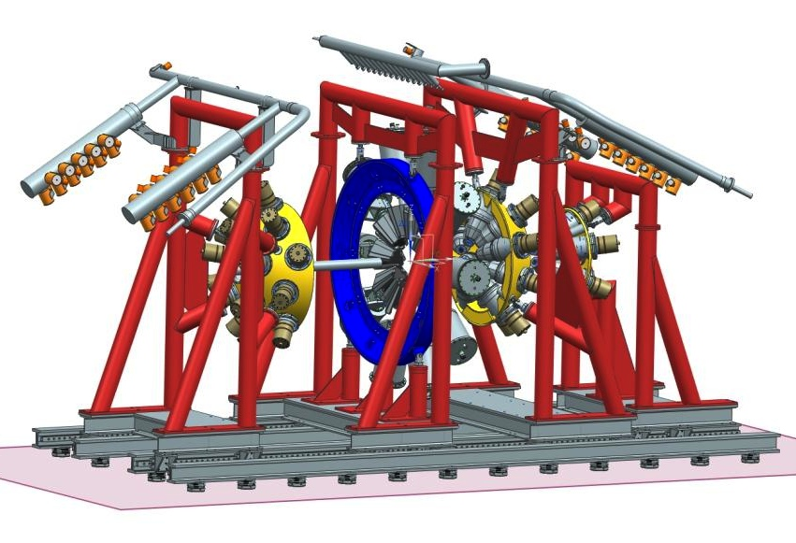

Galileo
Lavori di progettazione/costruzione a Milano fatti o da completare nel 2014:
Camera di scattering
Porta-bersaglio singolo
Supporti per rivelatori GASP a 90° ➔ in produzione
Supporti per rivelatori ancillari LaBr3 a 90°
Porta-target a piu’ posizioni
Carter per schermi antiCompton
Progetto e realizzazione di una β decay station a SPES
Test sotto fascio 28-29 Luglio
Da fare nel 2015
A partire dal 2015
Grazie a G.Benzoni, B.Million S.Coelli e al personale dell’officina

Slide 27
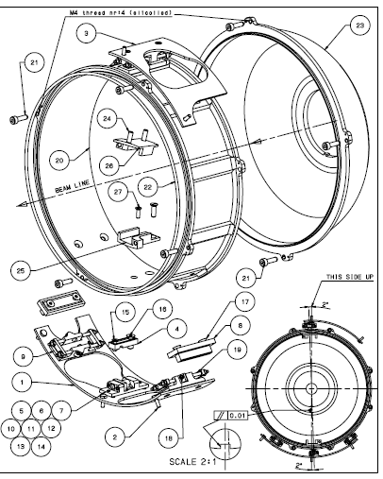
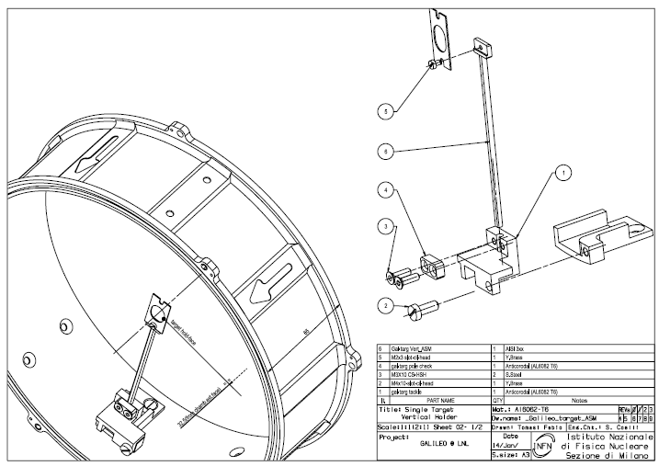
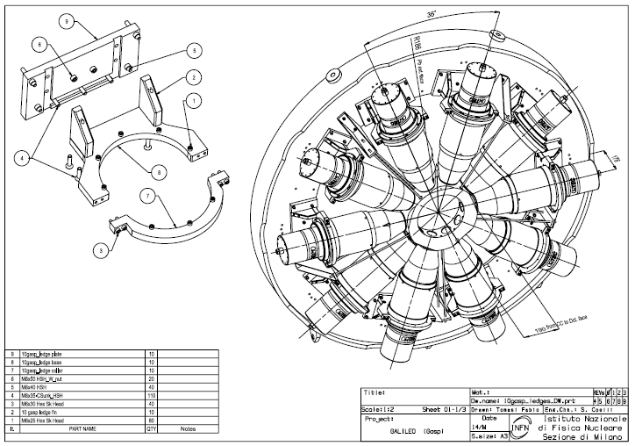
Dettaglio camera di scattering e porta-target
Supporti a 90° per GASP

Slide 28
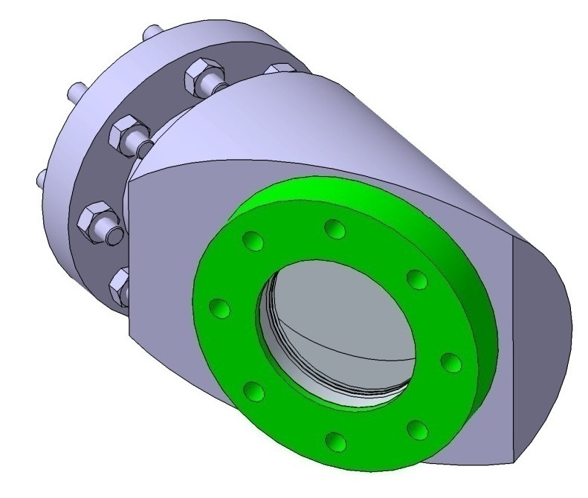
AEGIS
Richieste 2014:
Realizzazione della camera di laser cooling del Positronio.
  In tale camera si dovrà realizzare il raffreddamento laser del sistema, interfacciando correttamente il sistema di accelerazione dei positroni con I sistemi laser (di Milano e di Orsay) dell’esperimento.
- Il tempo richiesto consiste in 4 mesi uomo sostanzialmente di progettazione

Slide 29
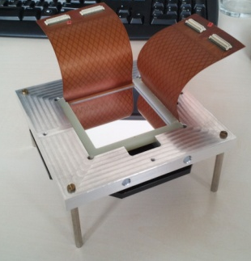
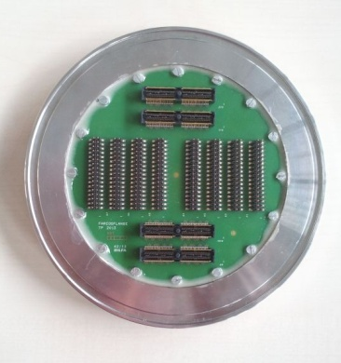
NEWCHIM @ INFN-MI
Servizio officina meccanica
2015
Servizio elettronica
2015
1 mese/uomo per lavorazioni meccaniche per flange dedicate per le interconnessioni e supporti rivelatori ed elettronica di front-end per caratterizzazioni in lab
3 mesi/uomo (nella persona di C. Boiano) per supporto qualificazione elettronica su fascio, set-up su fascio agli LNS e in altri lab. di presa dati, qualificazione degli ASIC del front-end di FARCOS. Eventualmente supporto nell'adattamento dell'elettronica di back-end GET (interfacce ad alta densita’, ...)
Servizio officina meccanica
2014
            Lavorazione custom flangia a vuoto e supporti per rivelatori
Servizio elettronica 2014
Ottimizzazione e sviluppo preamplificatori SMD per FARCOS e setup a LNS

Slide 30
Servizi di elettronica di sezione
Attività 2014:
- Sergio Brambilla - Responsable of ancillary acquisition in AGATA @ GANIL
- key support for front end electronic and DAQ in PARIS Collaboration
- Conveneer of EGAN Electronic working group (ENSAR)
Servizio di Elettronica (Ciro Boiano e Augusto Bassi)
supporto alla sperimentazione in tutte le prese dati (GSI, Cracovia, ELBE, LNS, LNL):
Progettazione di un nuovo preamplificatore compatto a 16 canali per i silicon detectors del rivelatore EUCLIDES
Il Rivelatore EUCLIDES durante una fase di Test presso i LNL

Slide 31


Slide 32


Slide 33
Grazie per L’attenzione
Luna3 e LunaMV
  Alessandra Guglielmetti
AEGIS – Risultati pubblicati su Nature
  Marco Giammarchi

Slide 34
FAM-RD
Responsabile nazionale: Andrea Vacchi (TS)
Responsabile locale: Roberta Ramponi (Polimi)
FTE = 0.2
Ricercatori = 0
Tecnologi = 0
Ass/Dott = 0
Programma Scientifico: Misura del raggio di Zemach del protone
Completamento degli studi sul dimostratore per il laser basato sugli sviluppi con ottiche non lineari DFG (difference frequency generation);
Completamento delle simulazioni del bersaglio con software aggiornato;
Studio della cavità ottica ideale per le frequenze in uso e per la geometria scelta del bersaglio;
Studio dell'ottimizzazione del fascio di muoni.
R&D su sorgente laser e cavità ottica di misura
Sorgente laser: collaborazione con KTH-Stoccolma
Cavità ottica: collaborazione con TU-Delft
Laboratori per Misure
Italia: TS
Estero: TU-Delft; KTH-Stoccolma; Rutheford Laboratory RAL
Sezioni coinvolte: TS, MI-Bicocca, MI-Politecnico

Slide 35
Raggio di Zemach
Il Raggio di Zemach del protone è un parametro fondamentale legato alla distribuzione spaziale sia della carica elettrica sia del momento magnetico del protone.
Il suo valore fissa il limite per il valore del raggio di carica del protone, contribuendo quindi a risolvere il problema della discordanza dei dati ottenuti in precedenti esperimenti.
L’esperimento proposto si basa sulla misura dello splitting iperfine del livello energetico dello stato fondamentale dell’idrogeno muonico, ottenibile inducendo mediante opportuna radiazione laser una transizione stimolata singoletto-tripletto (³S₁-¹S₀).
Il raggio di Zemach è legato a tale splitting da una relazione lineare simile a quella esistente fra la rms del raggio di carica e il Lamb shift.

Slide 36

Gruppo Terzo: Divisione FTE

Slide 37




The cases of ^{61,65,67}Cu
Coupling between
Particle and Phonon
Key Ingredient for:
Anharmonicity of vibrational spectra
(Nuclear Structure, Solid state …)
Damping of Giant Resonances
Quenching of Spectroscopic Factors, …
Particle-Phonon Couling along the Ni isotope chain
ROSPHERE Bucharest: 14 HPGe and 11 LaBr₃(Ce)
Octupole Phonon
Ni-core
excited core
(phonon)
3⁻ ⊗ p_{3/2} → [λ ⊗ j₁]_{I}
Multiplet of States
9/2⁺, 7/2⁺, 5/2⁺, 3/2⁺
⁶⁴Ni (3-)
9/2+
Research Program
beyond SHELL MODEL
(Theory Colò and Bortignon):
Coupling with 1 particle
- effective single particle levels
- coupling strength
Coupling with 2 particles
- core + 2 particles model
- physics of pairing
τ =37(3) ps
3%
⁶⁵Cu
9/2+ state of ⁶⁵Cu is a member of
3- p_{3/2} multiplet based on 3- phonon of ⁶⁵Cu
G. Bocchi, S. Leoni et al. PRC89,054302 (2014)

Slide 38


The EXILL Campaign
@ ILL-reactor (Grenoble)
Exogam/GASP Ge Array + LaBr₃
→ 2 campaigns (3 + 3 months in 2012-2013)
World brightest
continuum neutron source
Cold n φ = 1.5 10¹⁵/(s cm²)
(n,γ) DATA
^{49,47}Ca → ^{48,46}Ca + 1n
Cold n + ^{46,48}Ca target
Search for low-spin members of the
Particle-phonon multiplets with 3- of ⁴⁸Ca
²¹⁰Bi → ²⁰⁹Bi + 1n
Cold n + ²⁰⁹Bi target
Search for proton-neutron multiplet
with 3- in ²⁰⁸Pb (34 Wu !!!)
Relevant also in connection
with NTOF @ CERN
FISSION DATA
Cold n + ²³⁵U and ²⁴¹Pu target
1 and 2 nucleons around ¹³²Sn
4-, 5-
S_{n}
23 NEW
states
31 NEW
transitions
I^{π} ?
known
states
²¹⁰Bi partial level scheme (N. Cieplicka, INFN post-Doc)

